Slide 1
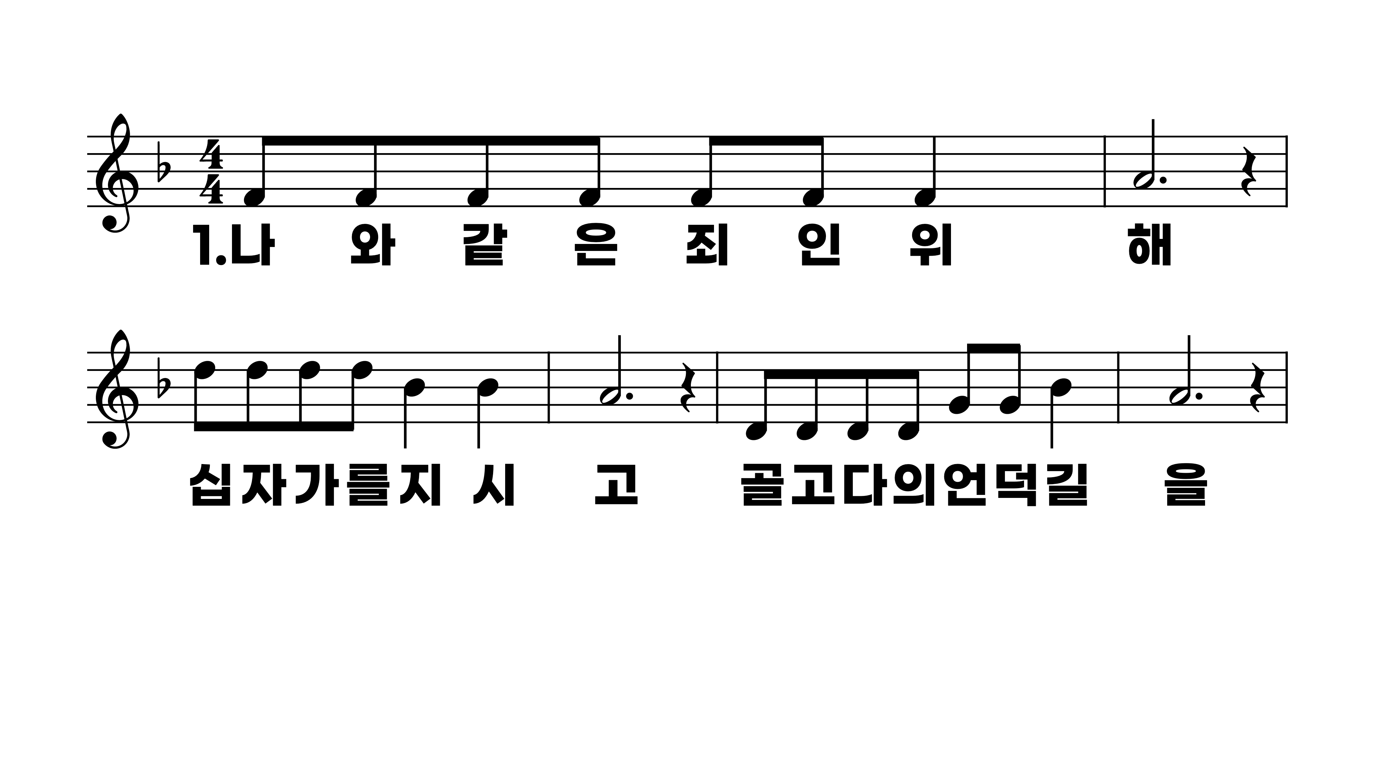
271장 나와 같은 죄인 위해
1.나와같은죄
2.가슴치며통
3.사랑으로용

Slide 2
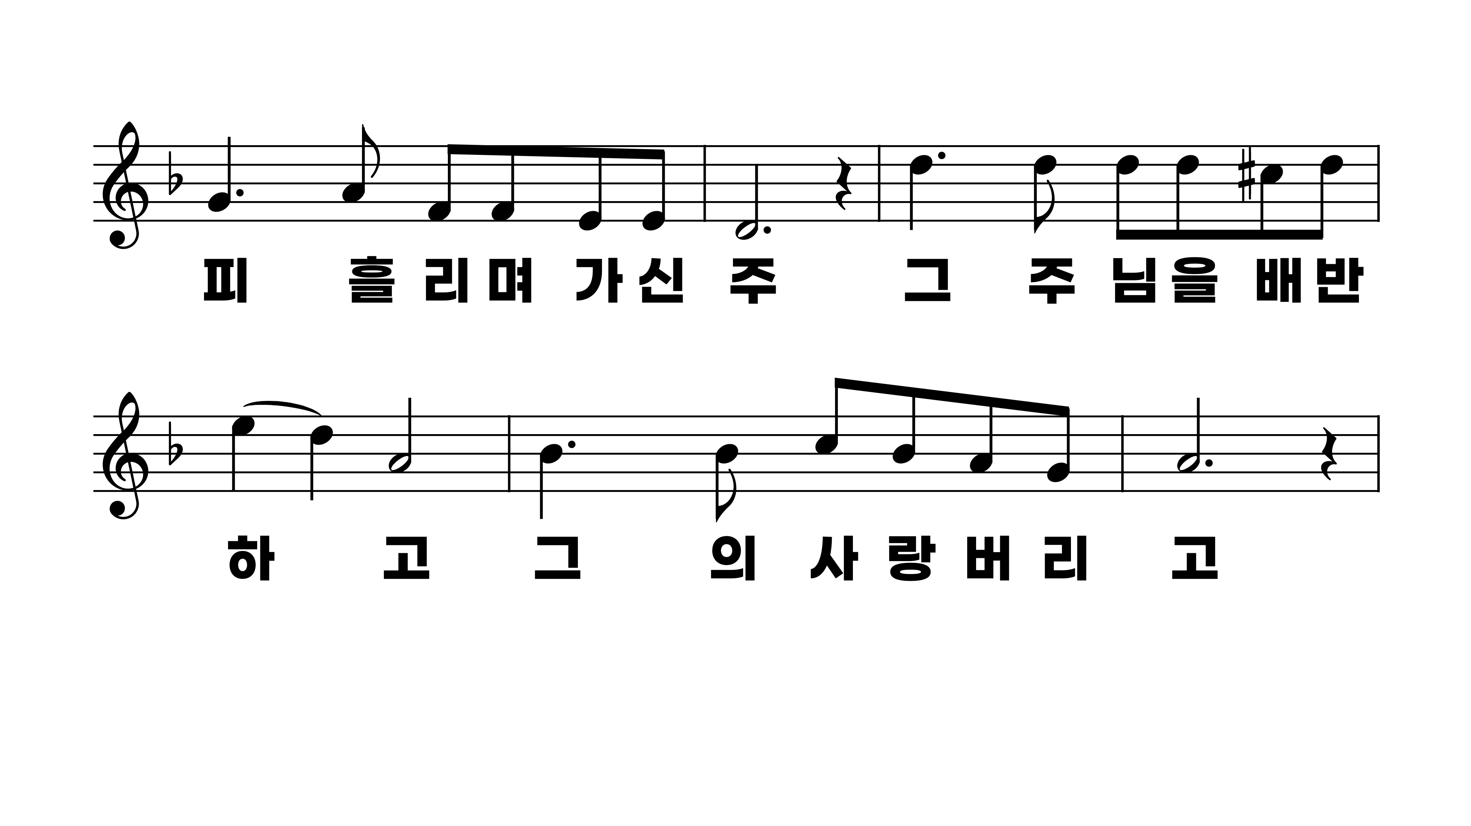
271장 나와 같은 죄인 위해
1.나와같은죄
2.가슴치며통
3.사랑으로용

Slide 3
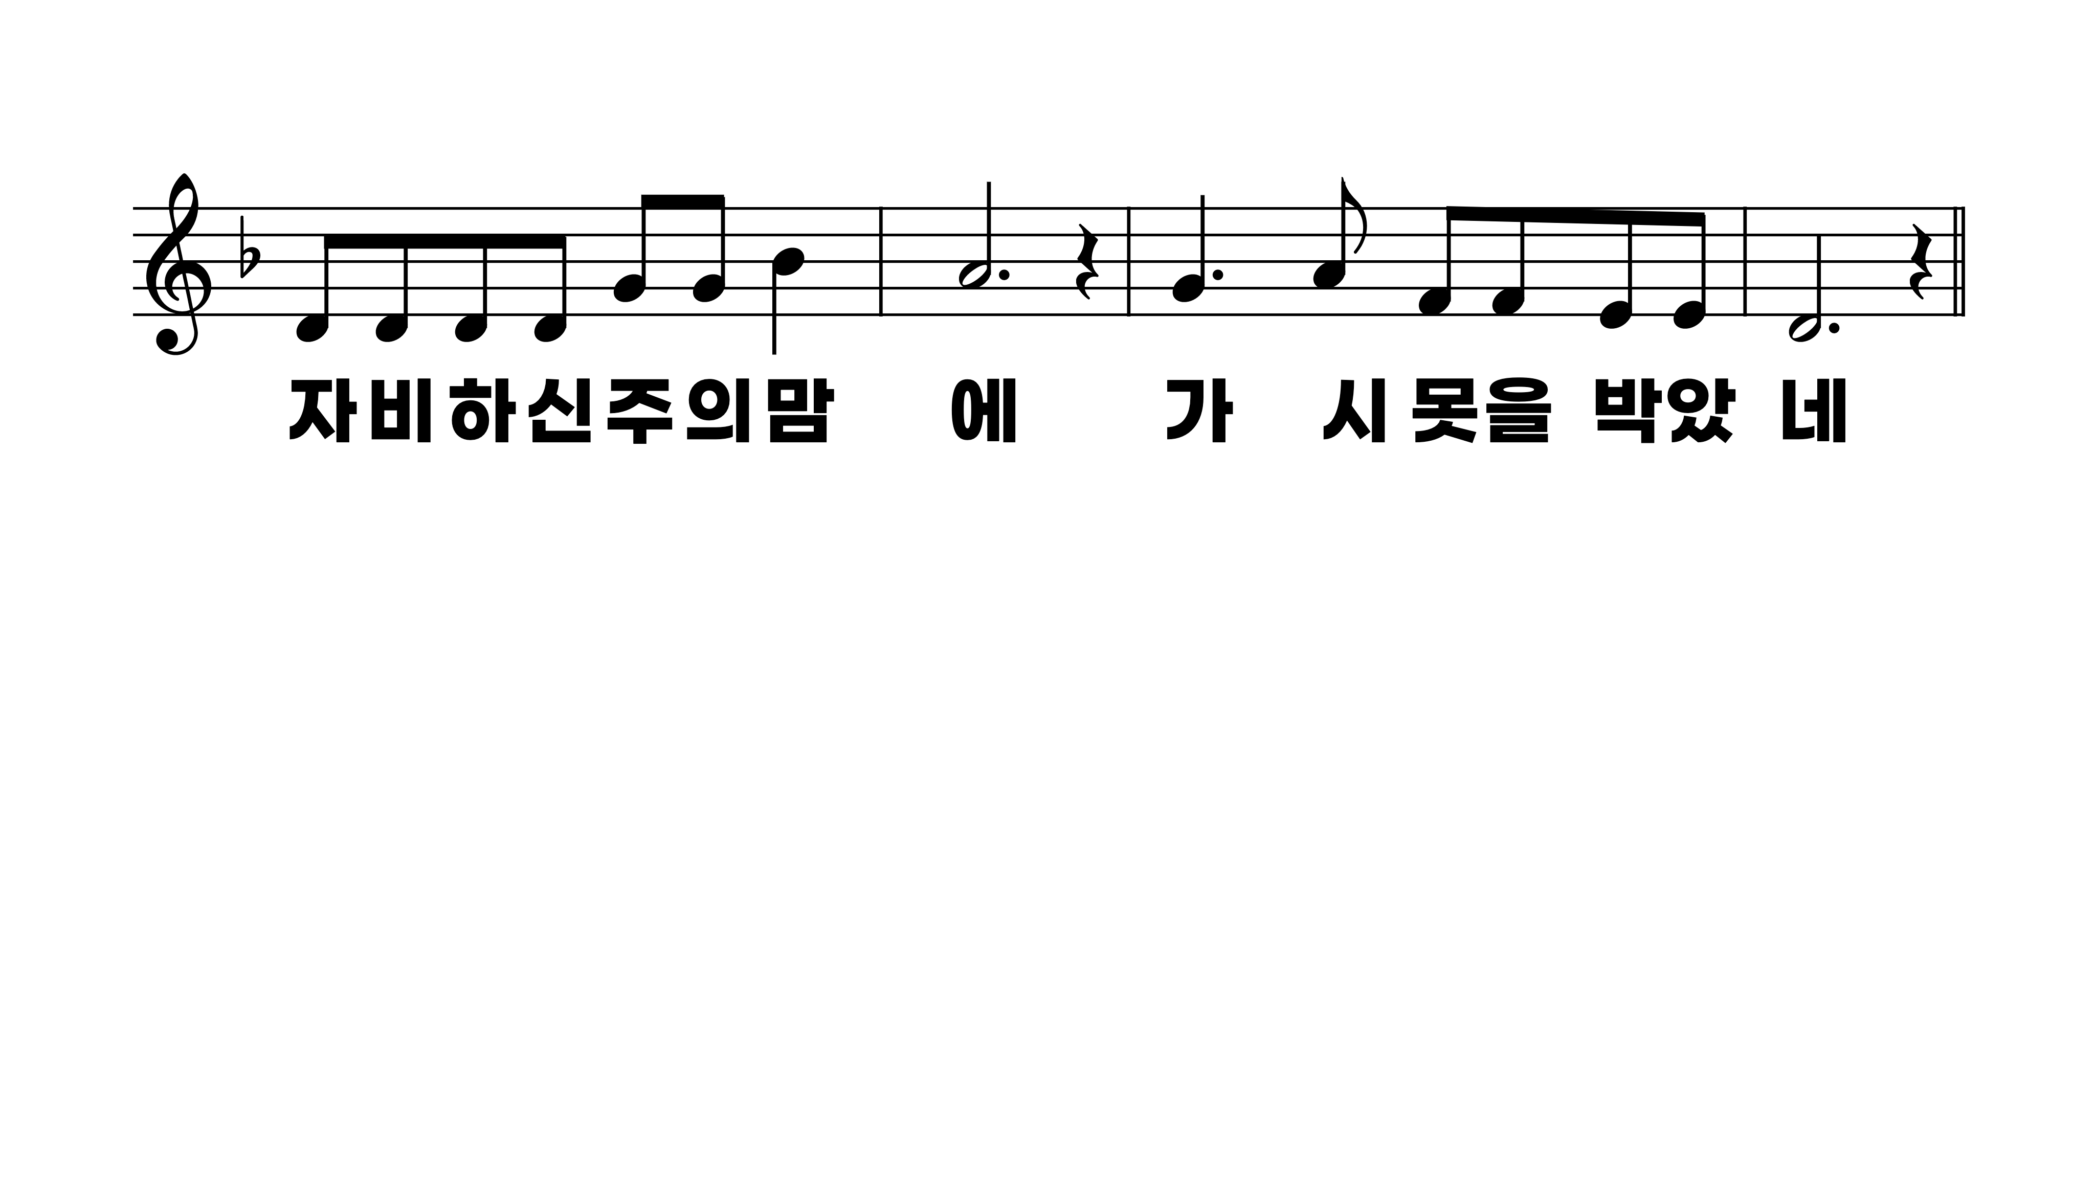
271장 나와 같은 죄인 위해
1.나와같은죄
2.가슴치며통
3.사랑으로용

Slide 4
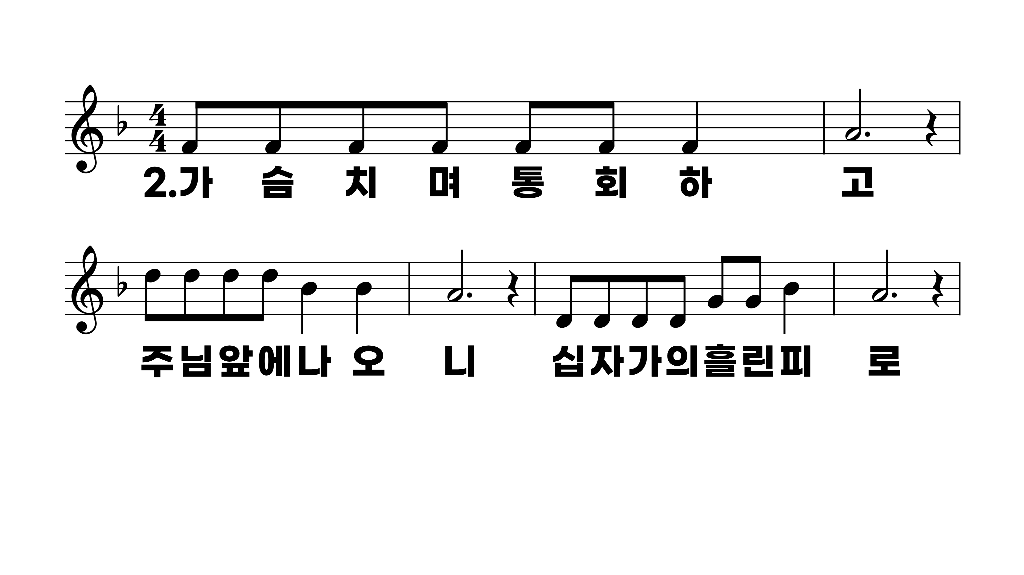
271장 나와 같은 죄인 위해
1.나와같은죄
2.가슴치며통
3.사랑으로용

Slide 5
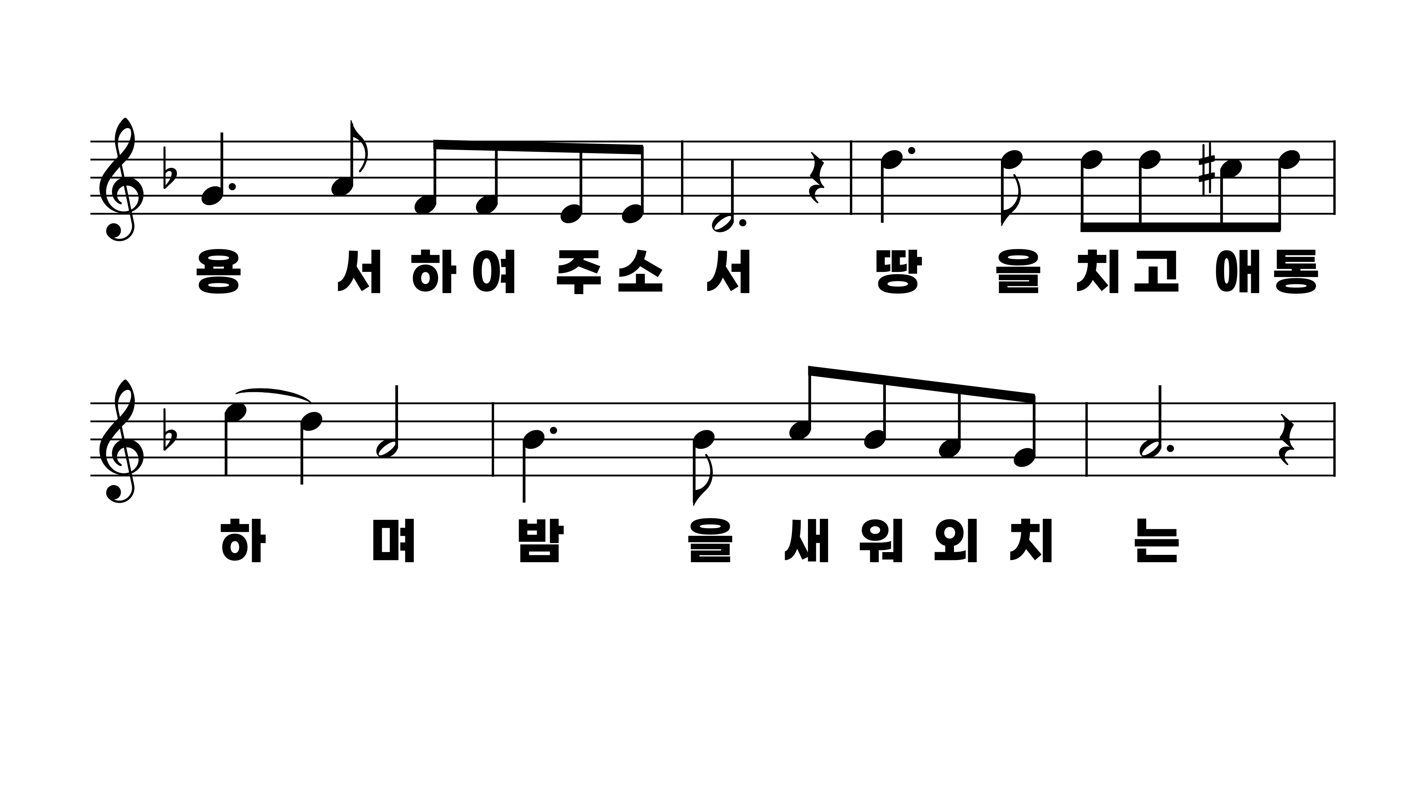
271장 나와 같은 죄인 위해
1.나와같은죄
2.가슴치며통
3.사랑으로용

Slide 6
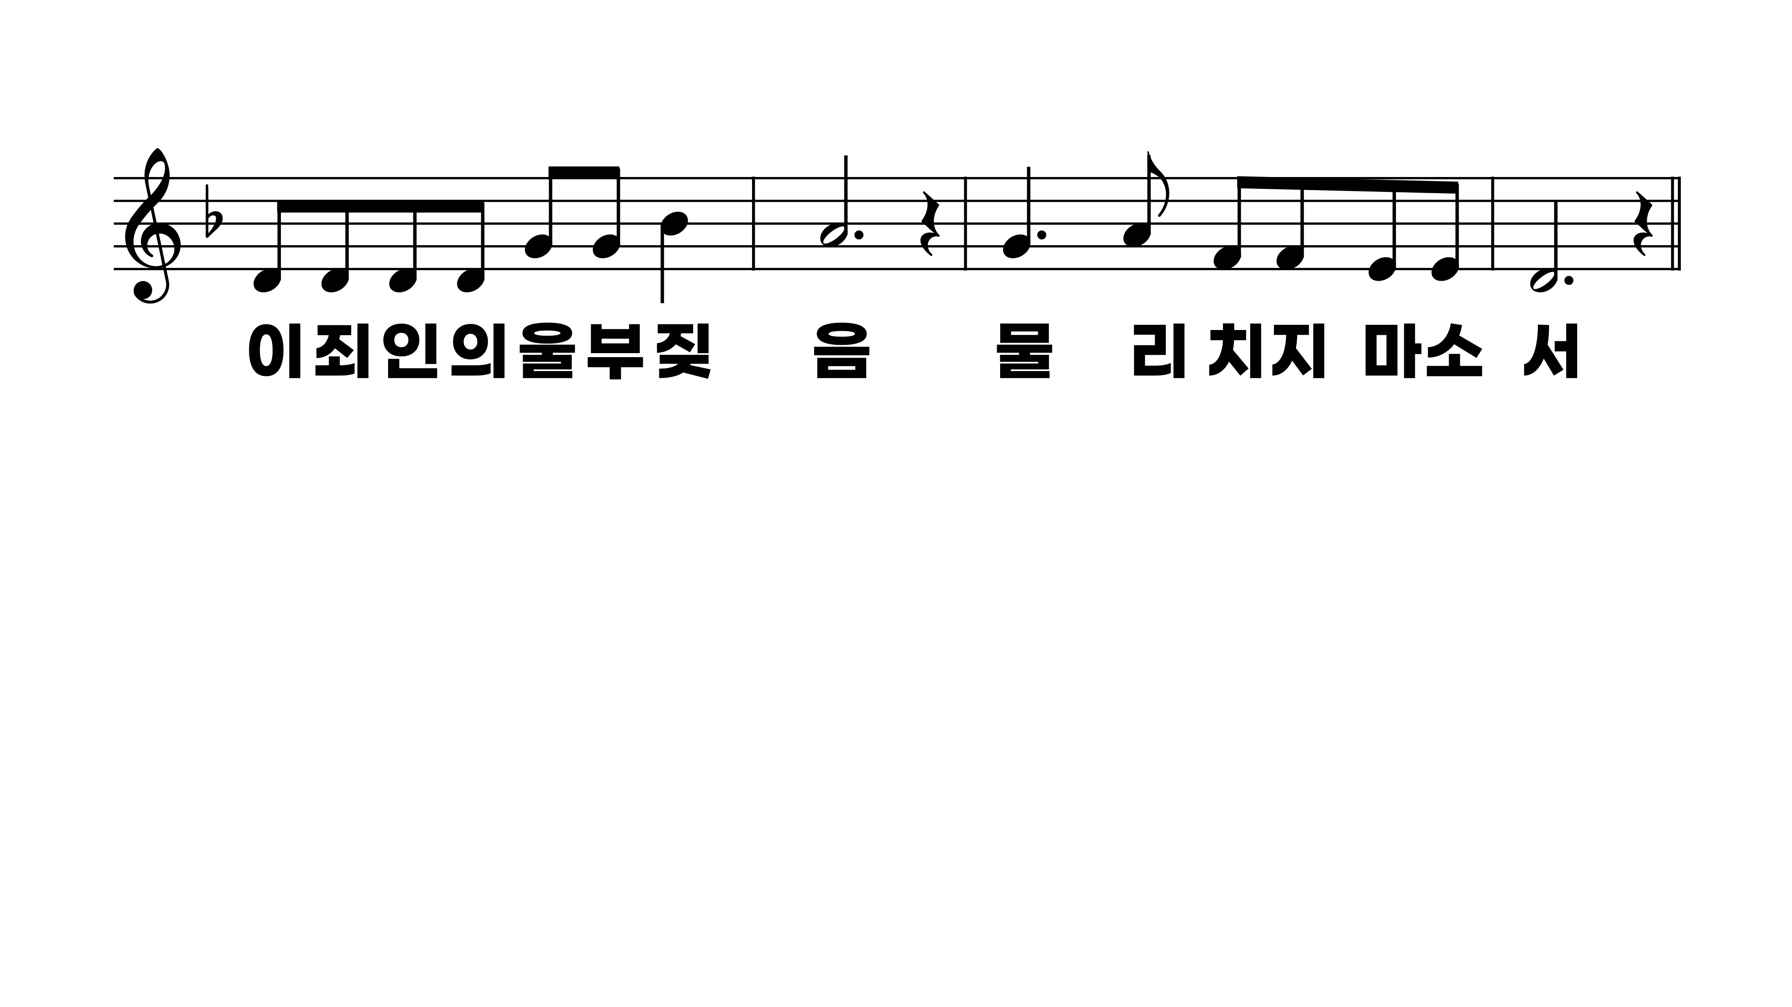
271장 나와 같은 죄인 위해
1.나와같은죄
2.가슴치며통
3.사랑으로용

Slide 7
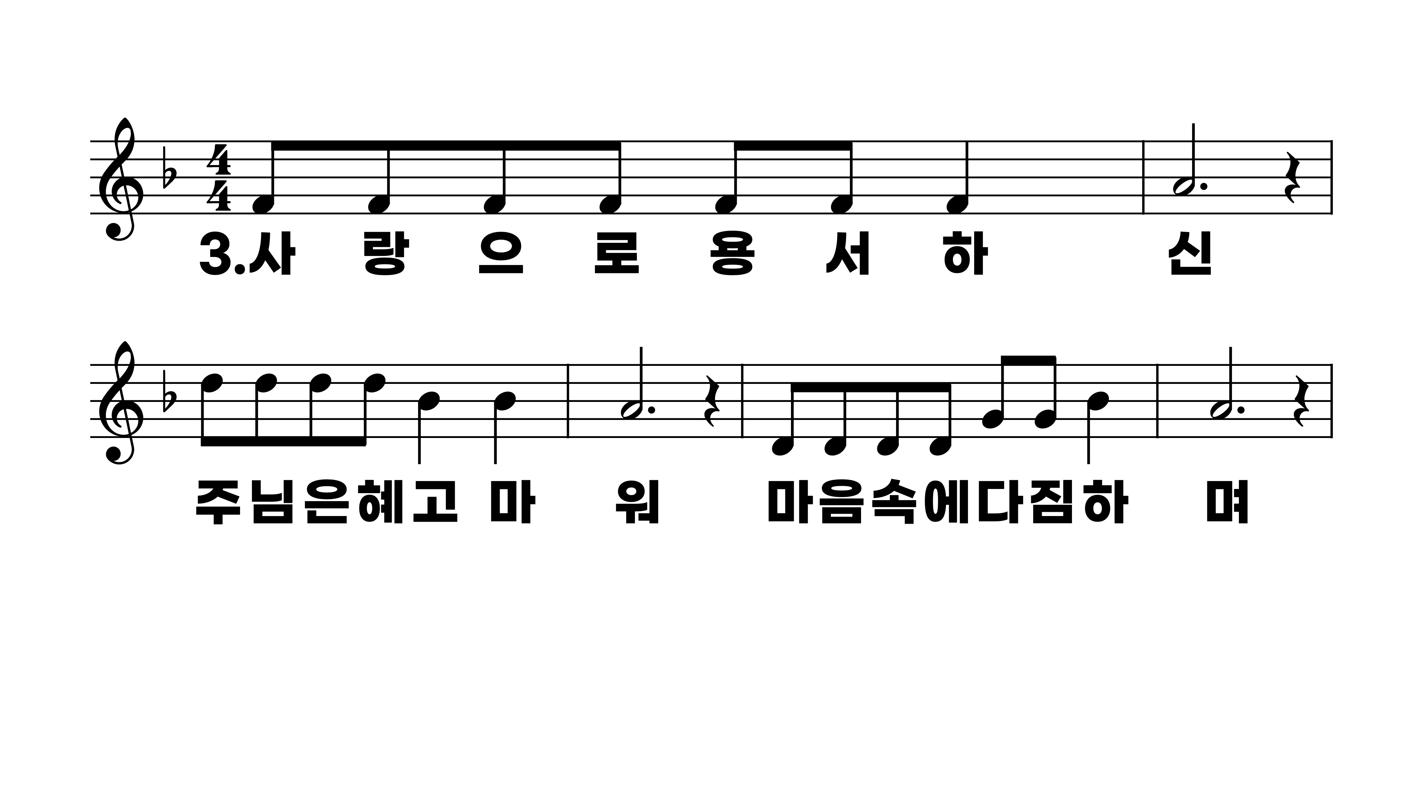
271장 나와 같은 죄인 위해
1.나와같은죄
2.가슴치며통
3.사랑으로용

Slide 8
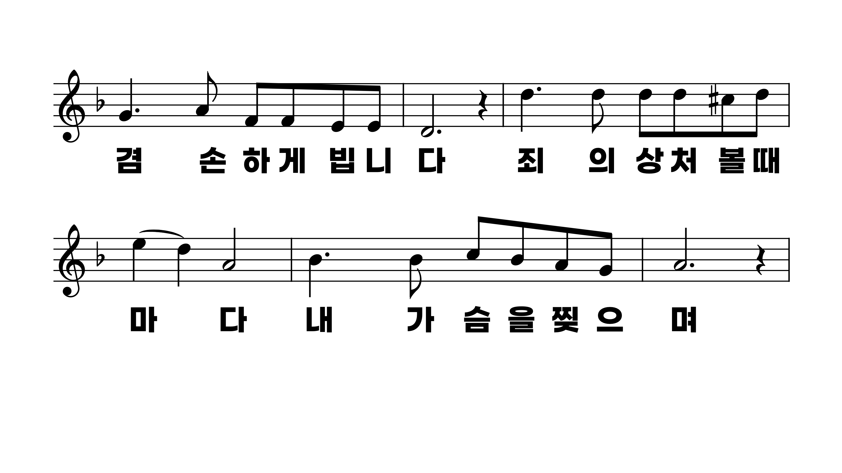
271장 나와 같은 죄인 위해
1.나와같은죄
2.가슴치며통
3.사랑으로용

Slide 9
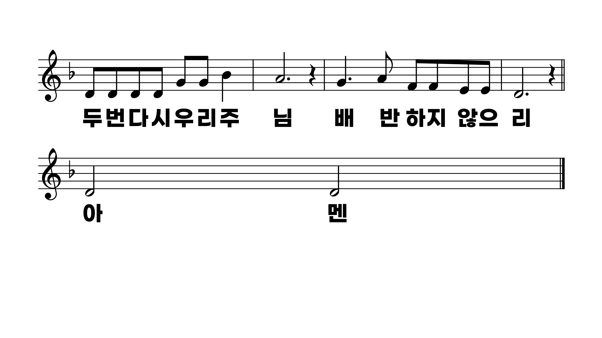
271장 나와 같은 죄인 위해
1.나와같은죄
2.가슴치며통
3.사랑으로용

